Slide 1





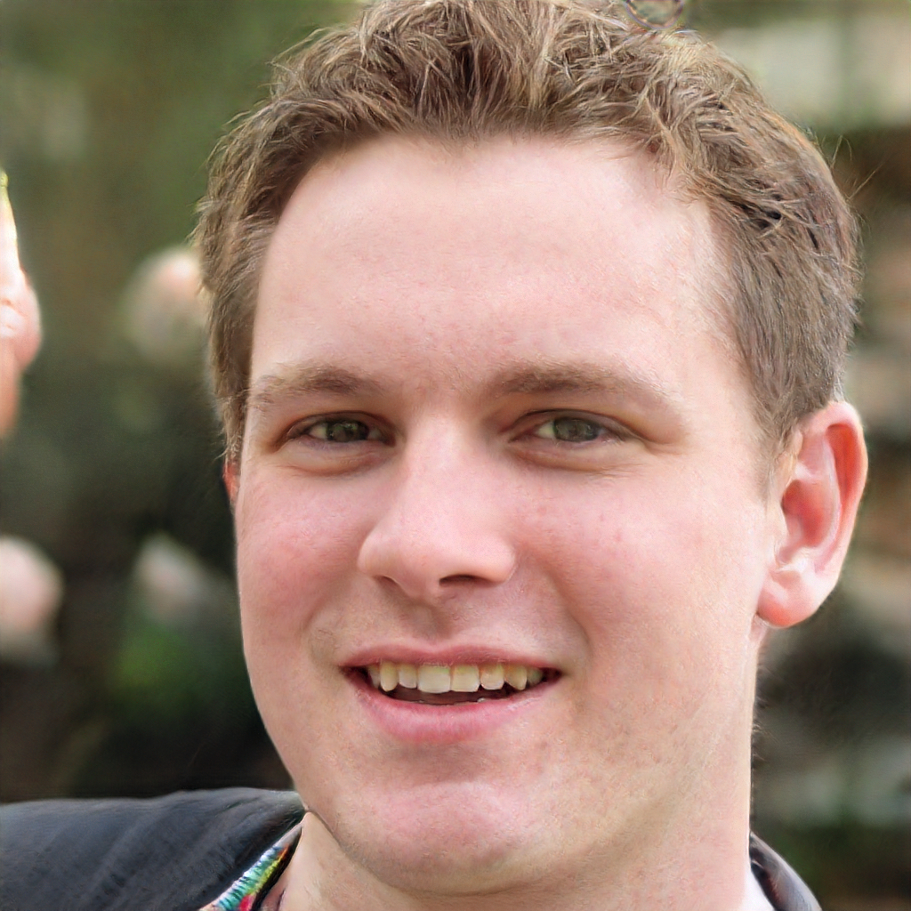
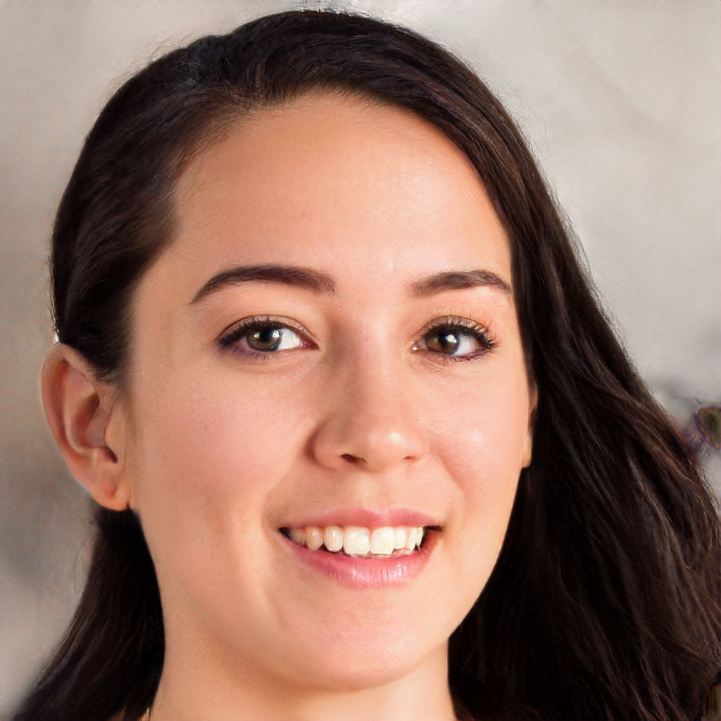


Verhaal
Doelen
Wensen (handig)
Na en moeilijke periode af te hebben gesloten willen Twan en Caroline iets moois in hun leven: Trouwen! Twan is wantrouwend over de gemeente en is erg alert als het gaat over het uitgeven van zijn persoonsgegeven en het inloggen met DigiD. Car heeft dat minder.
Ze vinden de stad waarin zij wonen helemaal niet zo mooi, en zijn daarom op zoek naar een locatie daarbuiten. Als de kids op bed liggen gaan zij op zoek naar wat informatie over trouwen. Dat gaat op z’n gemakje, de trouwerij hebben ze pas ingepland over een paar jaar. Ja, misschien zou het wel leuk zijn om het eerder te doen, maar er is al genoeg stress rondom een trouwerij.
Wij willen graag buiten onze stad trouwen in mooie omgeving.
Het hele gezin krijgt dezelfde achternaam
Iets moois
Ik wil mijn zaken graag zelf regelen en niet de gemeente
Ik wil zelf kunnen vinden wat en waar ik alles moet regelen
Getuigen zelf makkelijk zelf thuis kunnen doorgeven
Keuze in hoe getuigen geïnformeerd worden die past bij de wensen van de getuigen
Behoeften
Angsten
Een mooie informele locatie kunnen kiezen
Bevestiging krijgen in alles wat we doen met de gemeente
Duidelijke informatie wat het kost bij de gemeente
Het moet makkelijk zijn, leuk is minder belangrijk
Hoe gaat het met mijn privacy binnen de gemeente
Het moet veilig voelen
Bouwvakker
Grote gemeente
42
IT specialist
Grote gemeente
30
“Nu tijd voor iets mooie”
Twan
Caro
#1 Uitzoeken
#2 Indienen

Slide 2
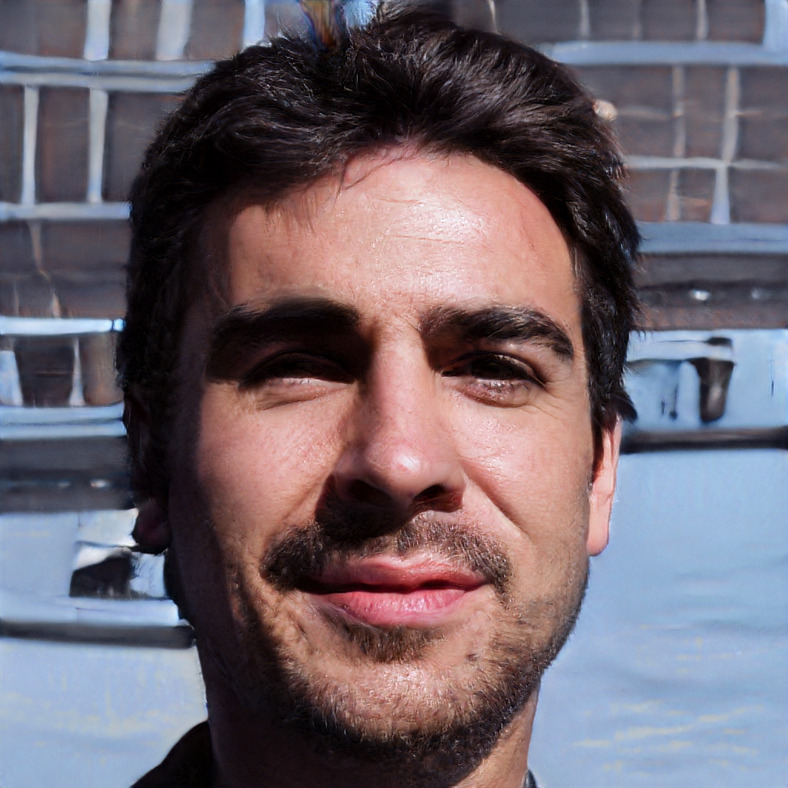
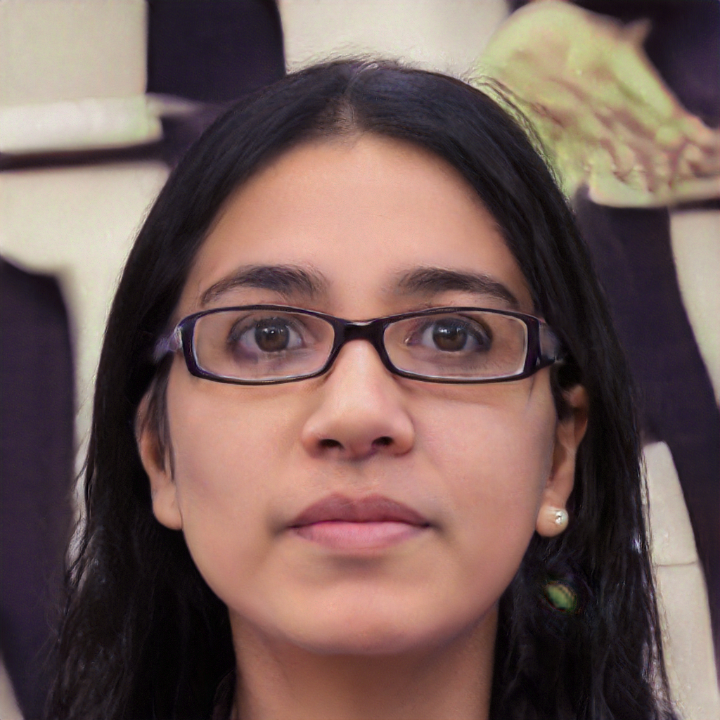

Verhaal
Doelen
Wensen (handig)
Kevin en Miley zijn niet zo van de ceremonie, maar een groot feest met een gaaf thema vinden ze toch wel leuk.
Voor hun is de datum het belangrijkst, dat heeft voor hun een speciale betekenis. Ze doen er dan ook van alles aan om te kijken of die datum nog beschikbaar is. Toch maken ze niet te ver van te voren de reservering, want de kosten om dat te wijzigen zijn te hoog.
Gratis trouwen doen ze niet, omdat ze een normale ceremonie kunnen betalen en het niet verantwoord vinden dat iemand anders het niet zou kunnen doen.
Wij willen op een specifieke datum trouwen
Trouwen met iedereen erbij,
Financieel alles op orde krijgen
Trouwen en feest op dezelfde dag
Liefst vullen wij zelf alles online in
Een eigen Babs regelen
Getuige kan mee helpen met trouwtaken
Terug vinden van reserveringen
Duidelijker overzicht op de website
Meerdere trouwoptie kunnen vast zetten voor een maand
Behoeften
Angsten
Datum moeten goed te regelen zijn.
Zekerheid na bevestigen van de reservering
Betrouwbaarheid van de bevestiging
2 weken van tevoren een reminder
Buitenlandse getuigen kunnen registreren
Datum is niet meer beschikbaar
Krijg ik spijt als ik geen groot feest geef
Is het wel goed bevestigd allemaal
Mogen de mijn buitenlandse getuigen wel getuigen
Accountant
Grote gemeente
28
Onderwijs
Grote gemeente
32
“Je gaat het niet over doen”
Kevin
Miley
Uitzoeken
Indienen

Slide 3
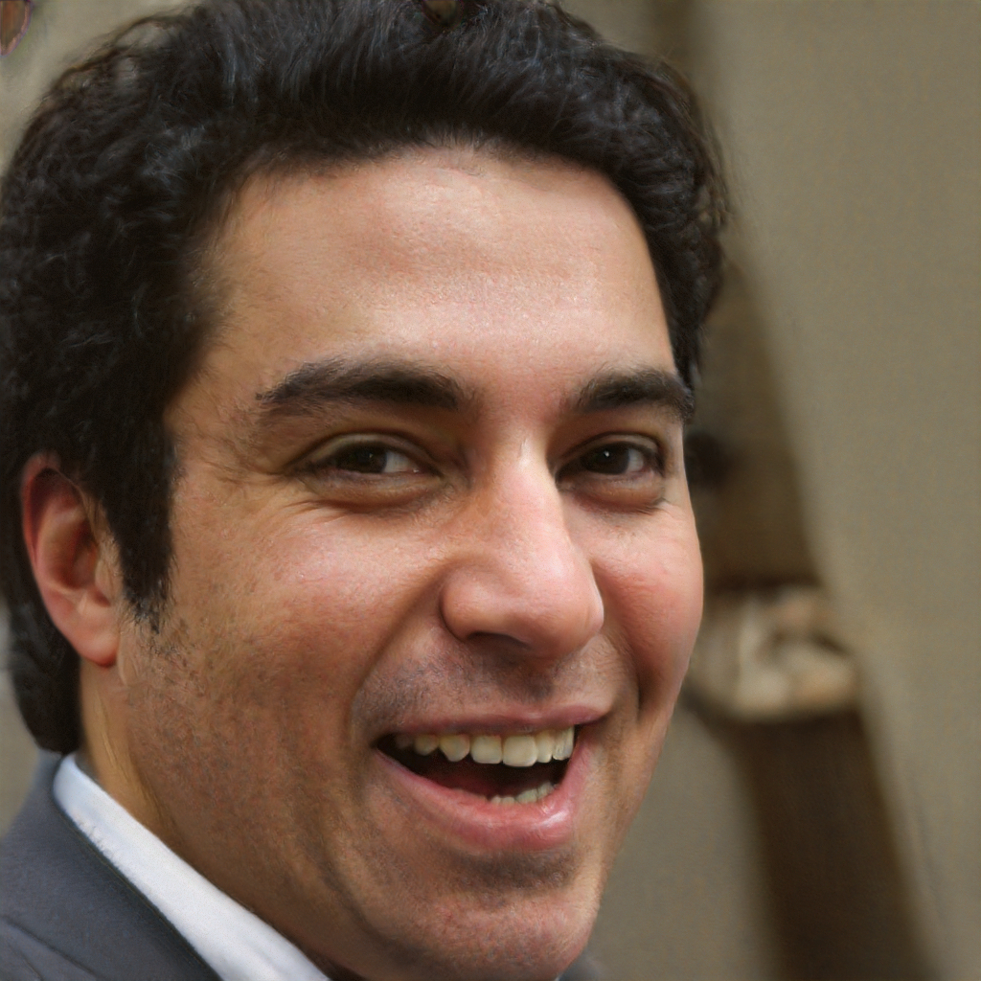
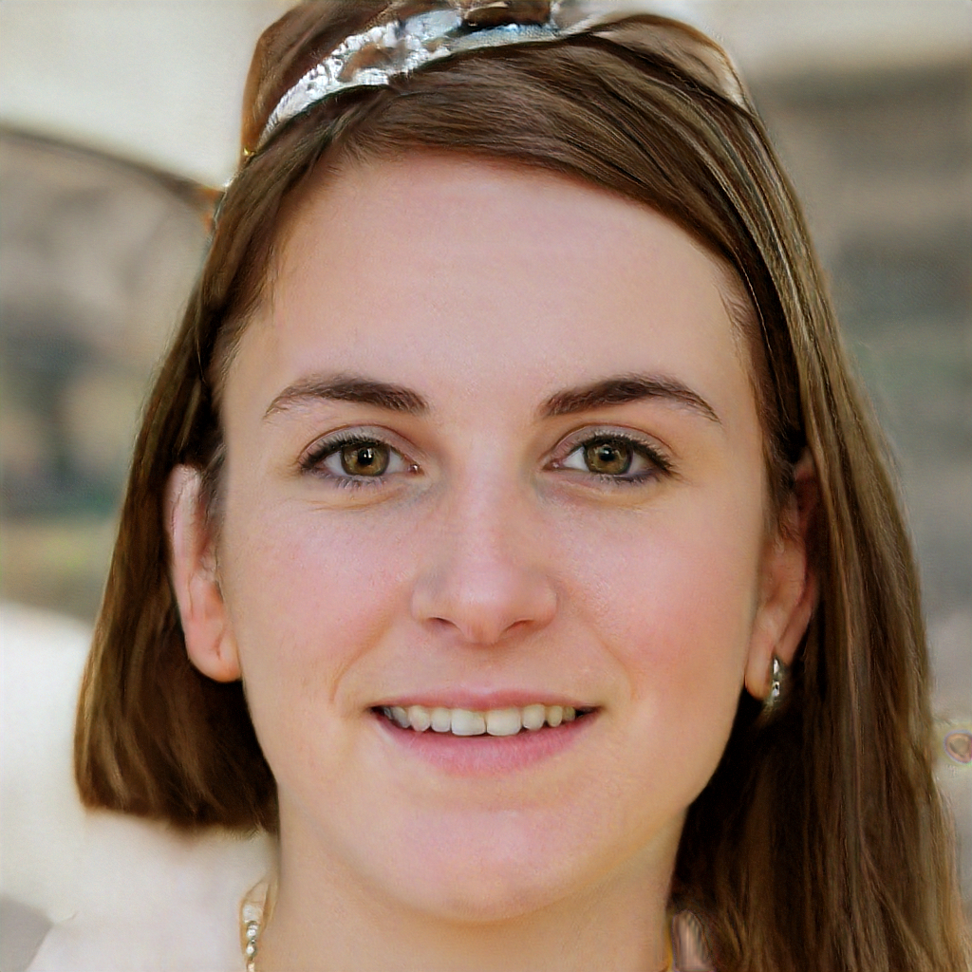
Verhaal
Doelen
Wensen (handig)
Martin en Annemarijn wonen in de Randstad en hebben elkaar daar ook ontmoet tijdens de studie. Ze willen samen een huis kopen en een gezin stichten. Annemarijn komt uit het buitenland, daarom geven ze daar een groot feest. In Nederland willen ze het ‘administratieve’ deel afhandelen en eenvoudig trouwen.
Omdat Annemarijn uit het buitenland komt maken ze zich zorgen over het administratieve deel, wat moeten ze aan de Gemeente doorgeven en wanneer?
Eenvoudig trouwen
Getrouwd zijn om een hypotheek te kunnen nemen
Ik wil zijn achternaam
Voldoen aan sociale normen
Mobiel via een app
Het verplichte deel hoeft niet te veel te kosten
Feest mag lekker groot maar dat regelen we zelf
Geen ellenlang formulier
Behoeften
Angsten
Snel digitaal kunnen regelen bij de gemeente
Duidelijk overzicht van de genomen stappen
Snel antwoord op vragen van een ambtenaar
Controle hebben over het proces
Buitenlandse partner is niet op tijd bekend bij de gemeente
Toch niet goed geregeld dus uittel van belangrijke live events
Iets regelen met de gemeente
Verdrinken in regels
Vak specialist
Grote gemeente
26
Secretaresse
Grote gemeente
26
“Het hoort zo”
Martin
Annemarijn
Uitzoeken
Indienen

Slide 4
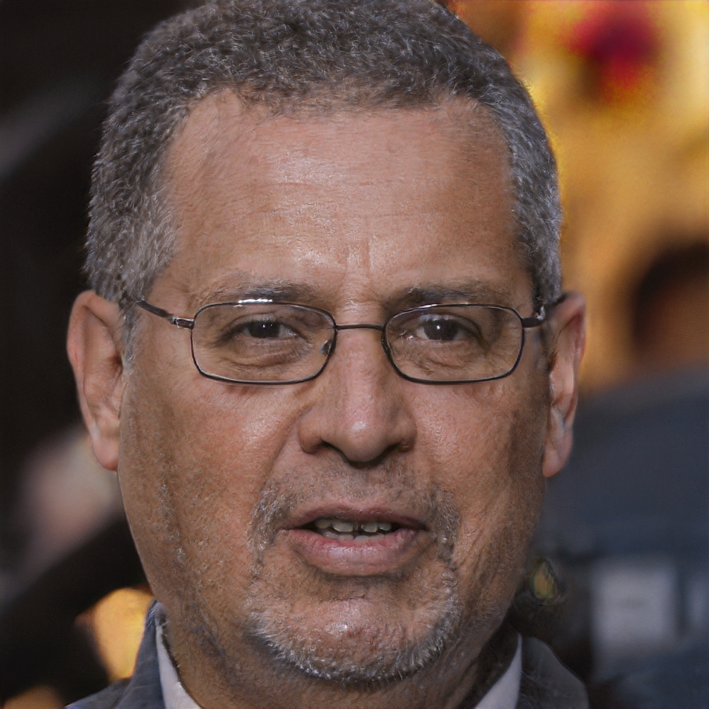
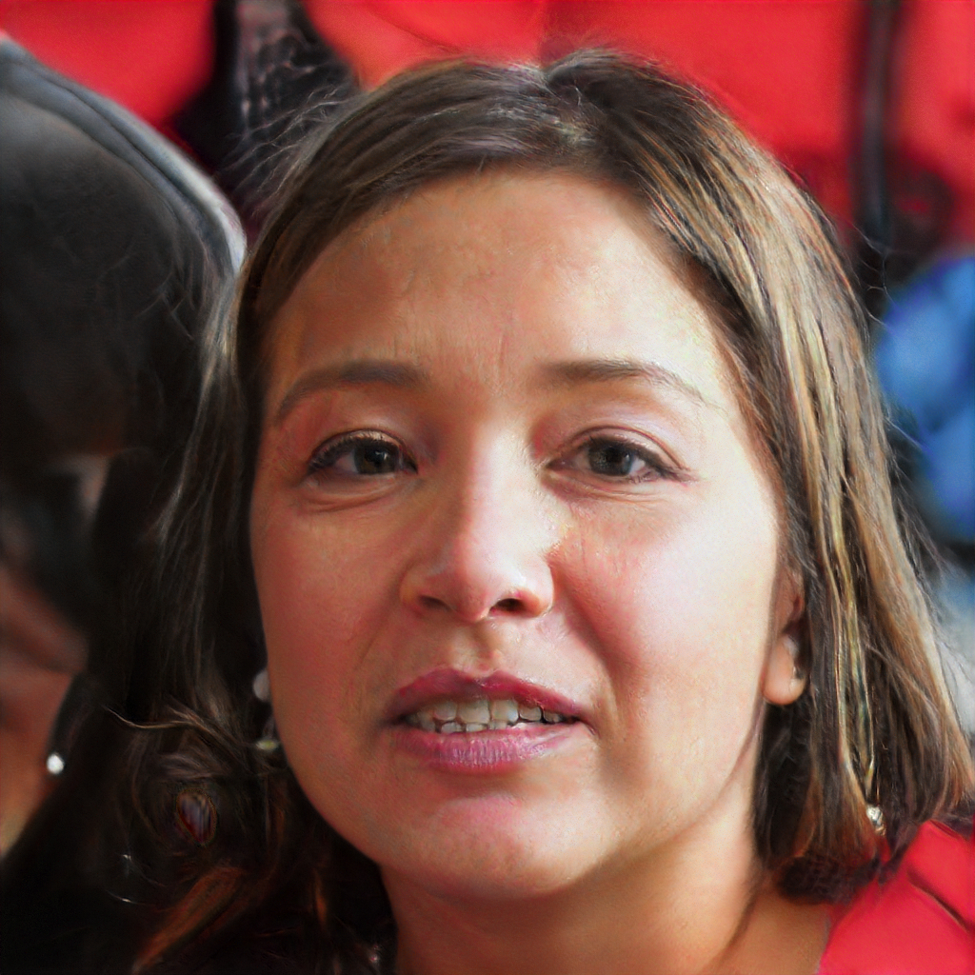
Verhaal
Doelen
Wensen (handig)
Rene en Jose zijn vrolijke vijftigers die al tien jaar een LAT relatie hebben. Na het overlijden van Jose’s moeder, voor wie Jose mantelzorger was, heeft het koppel besloten om te gaan trouwen.
Vanuit hun vakantiehuis in Frankrijk willen ze de zaken regelen. Ze vinden alle informatie op de website, maar als ze een BABS willen kiezen komen ze er niet echt helemaal uit. Ze hadden graag een filmpje willen zien om de keuze te maken.
Aan de balie van de Gemeente zijn ze wat teleurgesteld . Het is niet echt feestelijk, en Rene verstaat het niet goed vanwege zijn gehoorapperaat.
Trouwen makkelijker dan iets regelen via de notaris
Ook al voor de 2de keer toch een feestje van maken
Geen kerkelijk huwelijk
Willen een filmpje van een Babs zien om te zien/horen hoe die babs is
Melding doen mag iets feestelijker
Melding doen in aparte kamer
Locatie bereikbaar voor rolstoel
Behoeften
Angsten
Een mooie informele locatie kunnen kiezen
Meer meedenken vanuit de gemeente
Meer duidelijkheid over Babs eb toespraak
Telefonisch contact met de gemeente om vragen te beantwoorden
De babs kan niet
Rare verassingen
Directeur
Kleine gemeente
65
Mantelzorger
Kleine gemeente
58
“Er is weer tijd voorelkaar”
Rene
Jose
#1 Uitzoeken
#2 Indienen

Slide 5
INPUT DEN HAAG HIERONDER

Slide 6
Verhaal
Doelen
Wensen (handig)
EENVOUDIG
Wilde gratis trouwen maar duurde te lang (snelheid) en niet op fijne dag, dan maar betalen!
Twee weken van te voren brief met informatie dat je geen bellenblaas mag gebruiken ☹
Ambtenaar leest verkeerde akte voor -> Getrouwd en geregistreerd partnerschap.
Trouwen op belangrijke datum
Direct en snel contact met de trouwambtenaar
Op tijd alle informatie hebben die invloed heeft op je bruiloft (stress weghalen)
Goede informatie BABS om de juiste keuze te maken. Lekker persoonlijk en meertalig!
Behoeften
Angsten
Je hoeft niet alles zelf in te vullen als je met DigiD inlogt (dat weten ze toch al?)
De babs kan niet
Rare verassingen

Slide 7
Verhaal
Doelen
Wensen (handig)
EENVOUDIG
Whatsapp vraag
Datum is belangrijk
Op laatste moment getuigen kunnen wisselen (flexibiliteit van de gemeente)
Behoeften
Angsten
Beschikbare data kunnen reserveren waarop ze kunnen trouwen
Snel antwoord kunnen krijgen over een datum
Makkelijk informatie (documenten) aanleveren
De BABS geeft geen leuke speech.
“Persoonlijk contact blijft toch het beste”

Slide 8
Vertrouwen
Hoeveel vertrouwen hebben stellen in de gemeente dat deze hun “goed” helpt/ondersteund bij het regelen van een huwelijk of geregistreerd partnerschap.
Overzicht/zekerheid
Notificaties
Welke stappen
Eigen keuzen
Locatie
Datum
Babs/eigen babs
Getuigen
Naam gebruik
Gebruikersgemak
Mobiel
Relevante informatie is al ingevuld (ontzorgen)
Digid gebruik

